Slide 1

Hierarchiczna struktura danych „Drzewa”
Mikołaj Mołodecki L02
16.04.2024

Slide 2

WSTĘP
Czym jest drzewo?
Drzewo (ang. Tree) jest hierarchiczną strukturą danych, którą współczesna informatyka wykorzystuje bardzo często do rozwiązywania różnych problemów. Nie szukając daleko, katalogi i pliki są zorganizowane na twoim komputerze właśnie w strukturze drzewa. Innymi przykładowymi sposobami wykorzystania drzew są: struktury baz danych, analiza danych, drzewa genealogiczne, struktury firm organizacji lub sieci.

Slide 3

Struktura drzewa
Węzeł(ang. Node)
Podstawowy element składowy drzewa. Każdy węzeł może zawierać pewne dane oraz odwołania do innych węzłów, nazywane potomkami. Węzeł może także zawierać odwołanie do swojego rodzica, z wyjątkiem korzenia, który nie ma rodzica.
Krawędź (ang. edge)
Połączenie między dwoma węzłami w drzewie. Krawędź reprezentuje relację między węzłami, gdzie jeden węzeł jest rodzicem, a drugi jest dzieckiem. W drzewie każdy węzeł (z wyjątkiem korzenia) ma jednego rodzica i zero lub więcej dzieci.

Slide 4
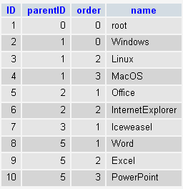
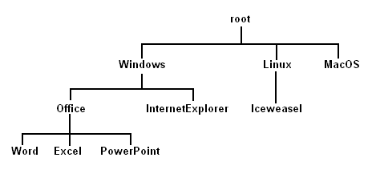
Przykładowa struktura drzewa na przykładzie eksploratora plików na bazie danych

Slide 5
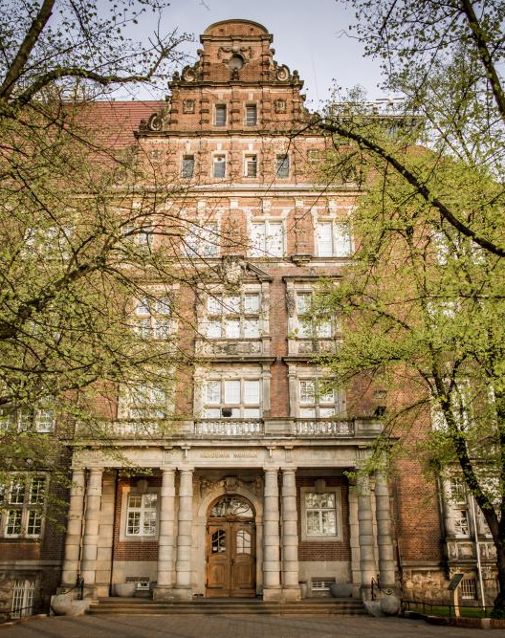
Opis projektu
Założenia projektu
Budowa hierarchicznej struktury odzwierciedlającej schemat wydziałów udostępniony na stronie Politechniki Morskiej.
Program będzie się składał z funkcji: tworzących tą strukturę, pozwalającej na dodawanie nowych dzieci oraz wyświetlanie tych danych.

Slide 6
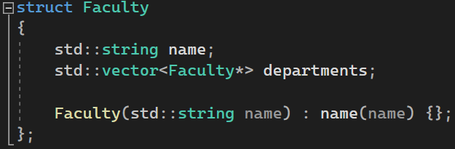

Struktura węzła
Budowa węzła zwykle obejmuje:
Wartość: Dane przechowywane w węźle, np. wartość liczbową, tekstową lub referencję do obiektu.
Referencje do dzieci: Odniesienia do innych węzłów, które są dziećmi tego węzła.
Referencja do rodzica*: Odniesienie do węzła nadrzędnego, chyba że węzeł jest korzeniem, wtedy ta referencja jest zazwyczaj pusta lub null.

Slide 7
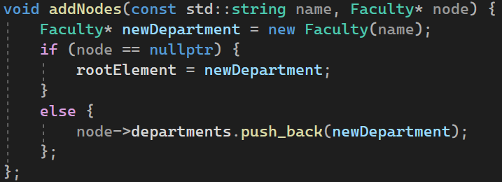
Tworzenie Węzłów
Funkcja ta przyjmuje dwa argumenty: name, który jest typu std::string i reprezentuje nazwę nowego wydziału, oraz node, który jest wskaźnikiem na obiekt typu Faculty.
Funkcja „addNodes” zarządza tworzeniem i dodawaniem nowych wydziałów do hierarchicznej struktury drzewiastej wydziałów w organizacji. Jeśli jest dodawany pierwszy wydział, staje się on korzeniem struktury, a każdy kolejny wydział może być dodawany jako potomek innego wydziału w tej strukturze.

Slide 8
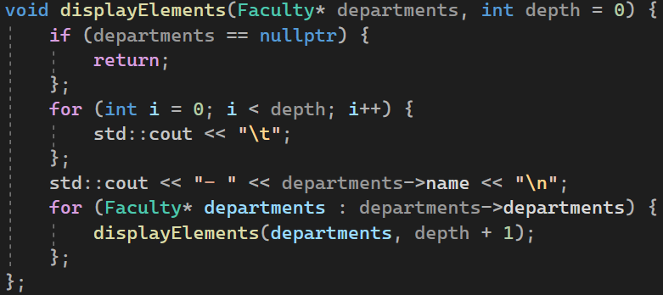
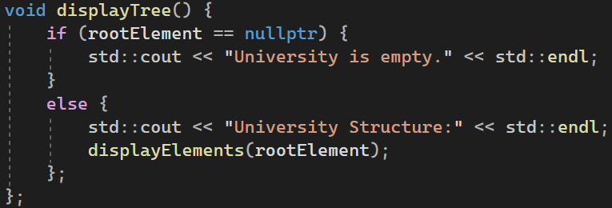
Rekurencyjny algorytm wyświetlania
Funkcja „displayElements” służy do wizualizacji struktury drzewiastej (hierarchii wydziałów uniwersytetu), prezentując elementy (węzły) w sposób rekurencyjny z uwzględnieniem zagnieżdżenia.

Slide 9

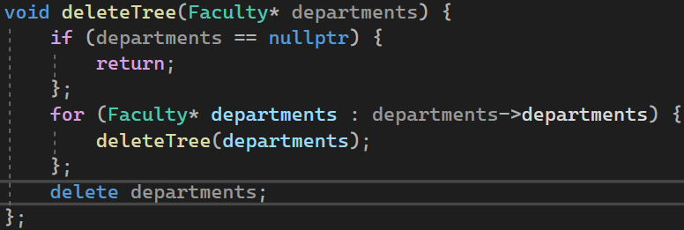
Czyszczenie pamięci - Destruktory
Głównym celem destruktora jest zwolnienie zasobów przydzielonych do obiektu przed jego zniszczeniem, co zapobiega wyciekom pamięci i innym problemom związanym z zarządzaniem zasobami.
Przedstawiony kod pokazuje destruktor klasy „University” oraz funkcję pomocniczą które razem zapewniają odpowiednie czyszczenie pamięci zajmowanej przez drzewo wydziałów „Faculty”

Slide 10
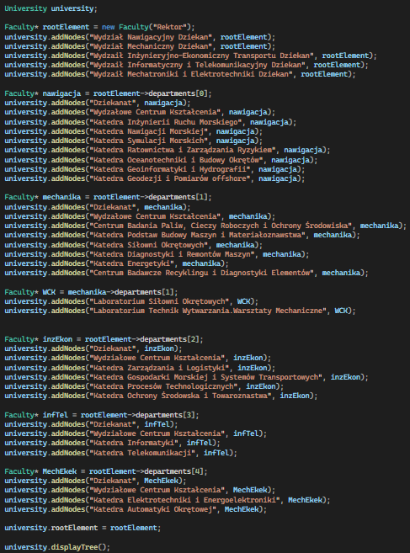
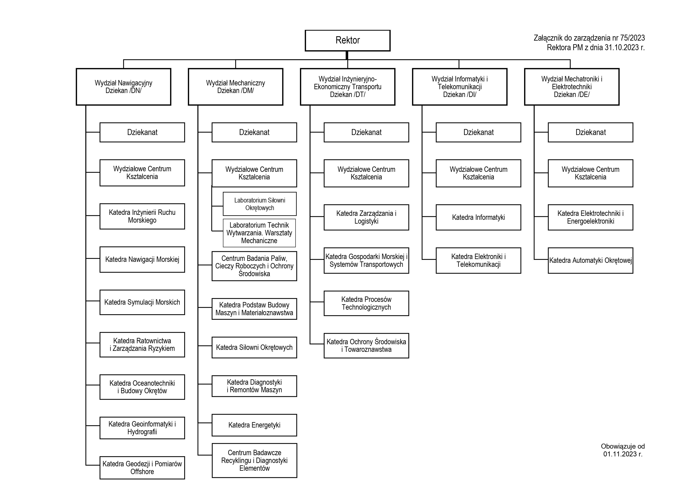
Struktura Politechniki Morskiej w Szczecinie

Slide 11
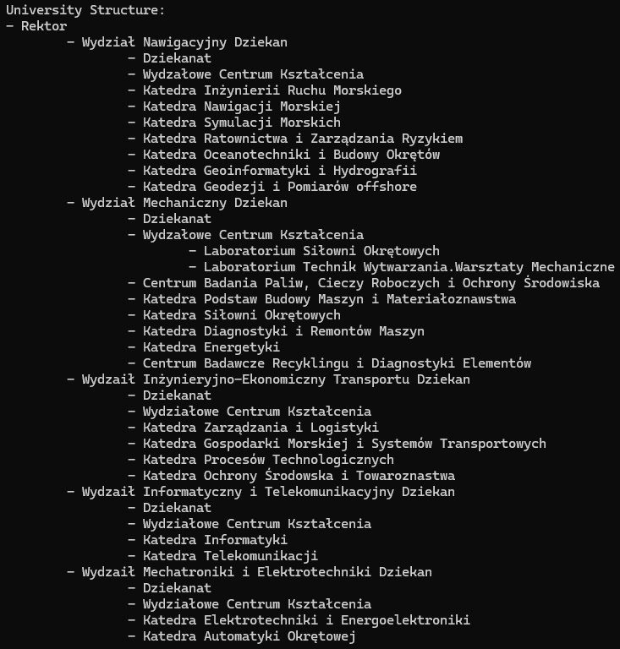
Struktura Politechniki Morskiej w Szczecinie

Slide 12


DZIęKUJę
Mikołaj Mołodecki
31001@s.pm.szczecin.pl

